Slide 1
ЕДИНАЯ ИНФОРМАЦИОННО -ТЕЛЕКОММУНИКАЦИОННАЯ СРЕДА БЕСПИЛОТНЫХ АВИАЦИОННЫХ СИСТЕМ:
Нормативная база, архитектура, функции, задачи, оборудование
Генеральный директор ООО «Лаборатория инфокоммуникационных сетей»
Григорьев Владимир Александрович, д.т.н., профессор

Slide 2
Нормативная база создания и развития единой информационно-телекоммуникационной среды беспилотных авиационных систем (ЕИТС БАС)
Перечень поручений по вопросам развития беспилотных авиационных систем (утв. Президентом РФ 30 декабря 2022 г. № Пр-2548).
Стратегия развития беспилотной авиации Российской Федерации на период до 2030 года и на перспективу до 2035 года (утв. Распоряжением Правительства РФ от 21 июня 2023 г. №1630-р).
Об утверждении Правил государственного учета беспилотных гражданских воздушных судов с максимальной взлетной массой от 0,15 килограмма до 30 килограммов, ввезенных в Российскую Федерацию или произведенных в Российской Федерации (утв. Постановлением Правительства РФ от 25.05.2019 N 658 в ред. Постановлений Правительства РФ от 19.03.2022 N 415, от 12.08.2022 N 1407).
Концепция покрытия транспортной инфраструктуры сетями связи для систем передачи данных, включая координатно-временную информацию ГЛОНАСС, дифференциальных поправок, автоматического зависимого наблюдения и многопозиционных систем наблюдения (утв. Распоряжением Минтранса России от 31.10.2019 №АС-152-р).
Концепция развития сетей узкополосной связи по технологии LPWAN для сбора телеметрической информации на транспортной инфраструктуре.
Решение ГКРЧ № 11-11-01-2 от 11 марта 2011 г. «О выделении полосы радиочастот 5855-5925 МГц для радиоэлектронных средств интеллектуальных систем на транспорте (ITS)».
Решение ГКРЧ от 30.11.2018 №18-47-05 «О выделении полос радиочастот 863-865 МГц и 874-876 МГц для создания федеральной системы транспортной телематики».
Решение ГКРЧ № 20-55-06-2 от 13 июля 2020 года «О выделении полосы радиочастот 350-370 МГц для использования радиоэлектронных средств мобильного широкополосного беспроводного доступа подвижной службы, предназначенных для построения технологической сети связи федеральной системы транспортной телематики».

Slide 3
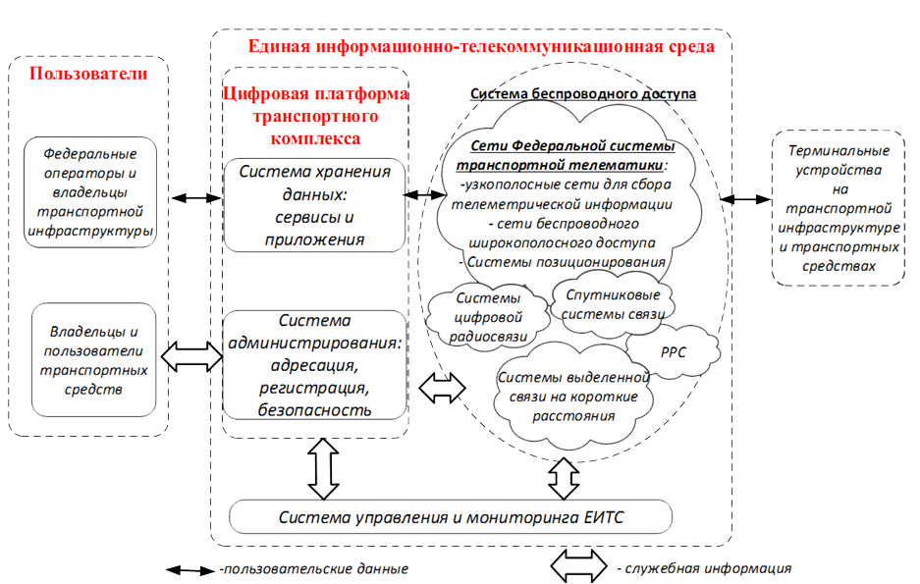
Структура Единой информационно-телекоммуникационной среды транспортного комплекса

Slide 4
Выделенные частотные диапазоны для построения технологических сетей радиосвязи
Беспилотные воздушные судна
Беспилотный рельсовый транспорт
117,975–137 МГц для RLOS;
390 – 399.975 МГц
960–1164 МГц для RLOS;
1545–1555 / 1646,5–1656,5 МГц и 1610–1626,5 МГц для BRLOS;
5030–5091 МГц для RLOS и BRLOS;
Вопрос использования 350-370 МГц будет актуальным после разработки условий ЭМС с Минобороны России.
1785–1805 МГц для организации технологических сетей связи на железнодорожном транспорте и для обеспечения высокоскоростных сервисов на территории железнодорожной инфраструктуры;
360–380 МГц для организации сети МШБД для метрополитенов;
863–865 МГц / 874-876 МГц для организации высокоскоростных сервисов контроля и управления;
Сеть ФСТТ в полосе радиочастот 350–370 МГц.
Беспилотный автомобильный транспорт
Радиосвязь малого радиуса действия, с использованием стандарта DSRC (IEEE 802.11p) в полосе радиочастот 5855–5925 МГц;
Создаваемая федеральная сеть транспортной тематики (ФСТТ) вдоль автомагистралей и ж/д линий обеспечит организацию узкополосных каналов LPWAN в полосах радиочастот 863–865 МГц/874–876 МГц;
Сеть ФСТТ в полосе радиочастот 350–370 МГц для организации высокоскоростных сервисов контроля и управления.
Беспилотный морской транспорт
Беспилотный речной транспорт
Для морской УКВ радиосвязи выделен специальный диапазон частот 156,0–162,025 МГц (58 каналов, шаг сетки частот — 25 кГц);
Сеть ФСТТ в полосе радиочастот 350–370 МГц для внутренних морских вод Российской Федерации.
Радиосвязь в диапазоне дециметровых волн организуется в полосах 300,0125–300,5125 МГц и 336,0125–336,5125 МГц;
Радиолинией связи «Судно — АСУДС» может быть и радиоканал сети МШБД ФСТТ в диапазоне 350–370 МГц. Сеть МШБД ФСТТ развёртывается вдоль акватории бассейна ВВП.

Slide 5
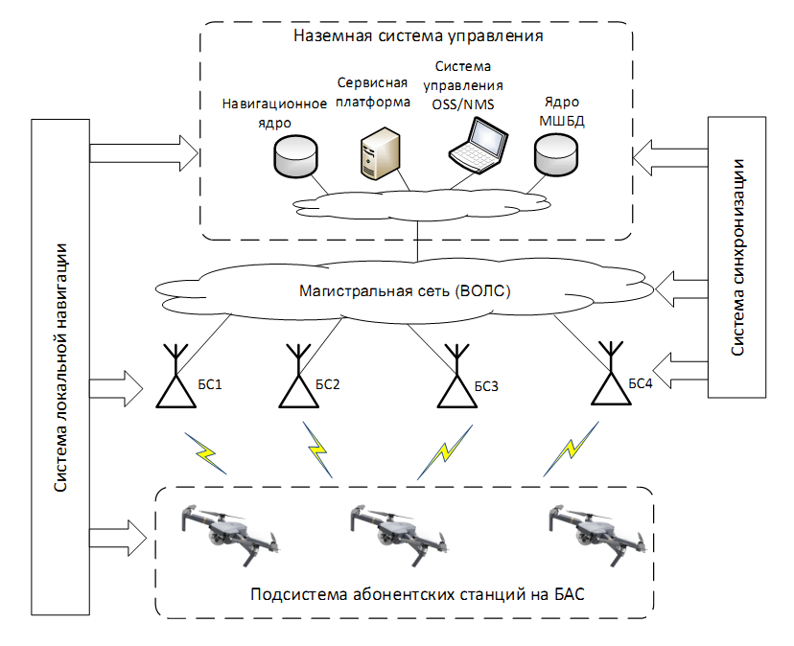
Архитектура построения технологической сети радиосвязи для управления беспилотными авиационными системами

Slide 6
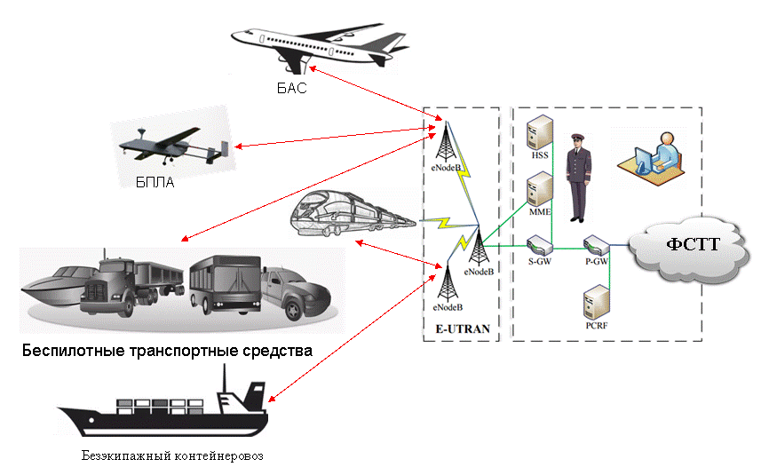
Структура сети МШБД TD-LTE Федеральной сети транспортной телематики в диапазоне 350 – 370 МГц

Slide 7
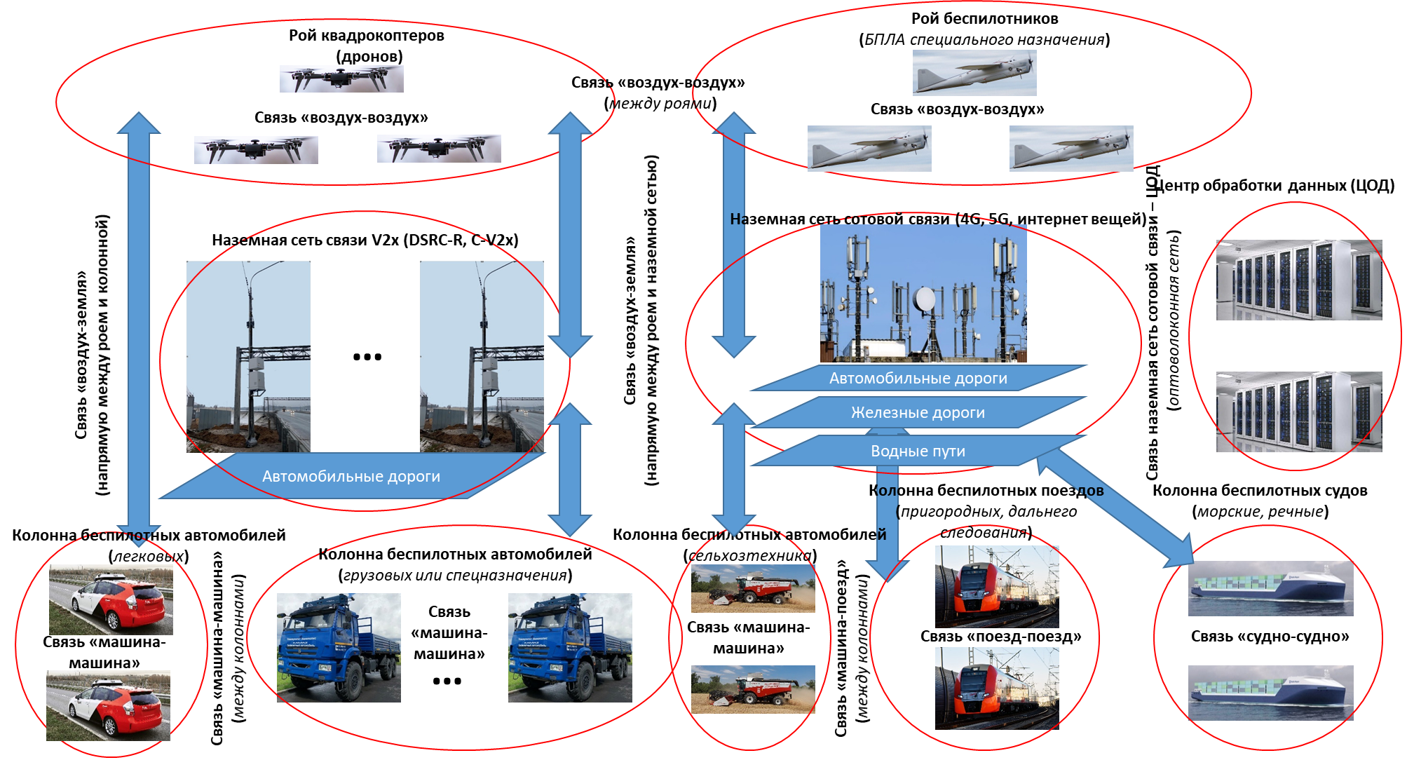
Функциональная архитектура Федеральной сети транспортной телематики

Slide 8
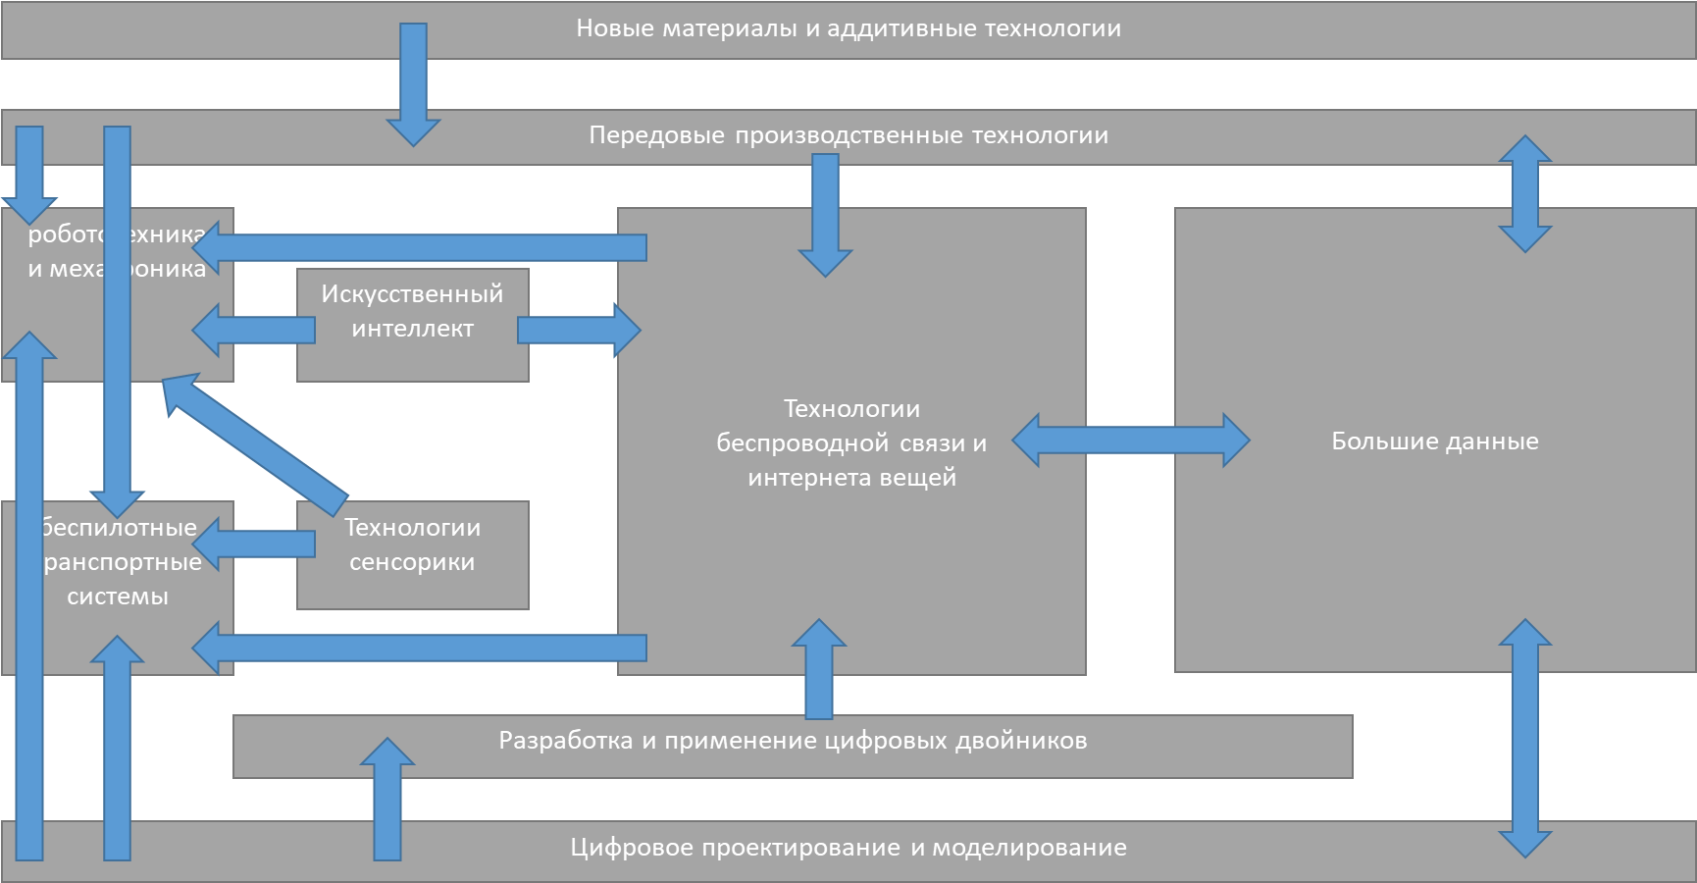
Технологии, применяемые для организации Федеральной сети транспортной телематики

Slide 9
Основные функции
Преимущества создания технологических сетей МШБД для управления беспилотными авиационными системами
Наличие высокоскоростных, помехозащищенных каналов связи и управления, построение системы управления по распределенному принципу.
Реализация системы управления БАС как отдельного сервиса, обеспечивающего массовое обслуживание абонентов на федеральном уровне в реальном масштабе времени.
Обеспечение управления в сложных физико-географических условиях.
Высокая эксплуатационная надежность, ремонтопригодность, стойкость к воздействию внешних факторов (помехоустойчивость, живучесть), исключение несанкционированного доступа.
Применение многоканальной системы локальной навигации.
Возможность применения системы технического зрения, способной работать в условиях пониженной освещенности и сложных метеоусловиях.
Использование в системе отечественного оборудования, отвечающего требованиям ТОРП.

Slide 10
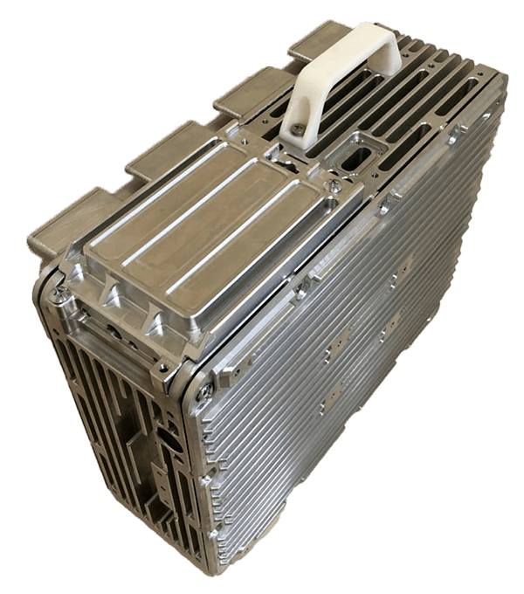
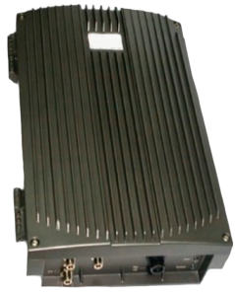
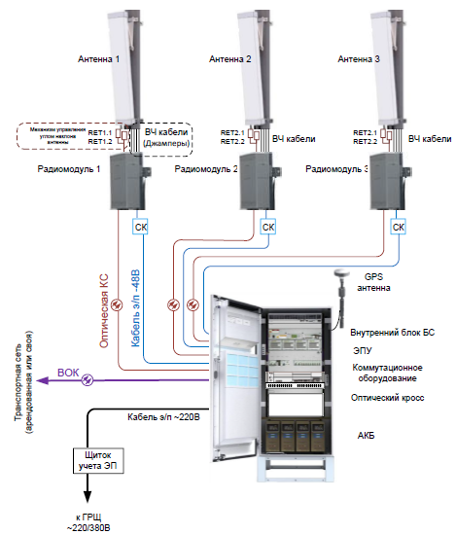
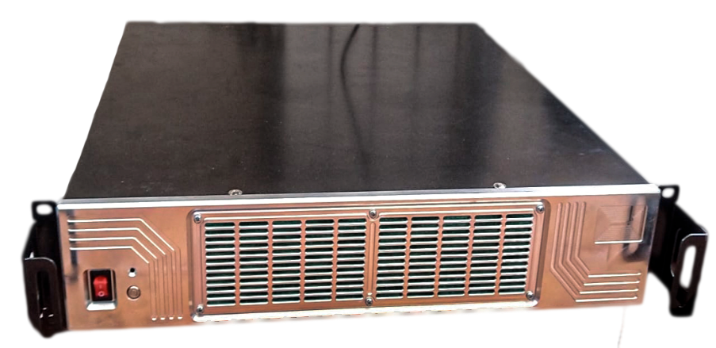
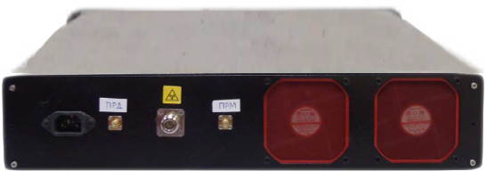
Реализованные продукты
Разработка и производство системы радиосвязи технологий 4G LTE
Базовые станции
ЛАД-БС-350
ЛАД-БС-450М
ЛАД-БС-1800М
ЛАД-БС-2300М
Радиоблок ЛАД-БС-РБ
Внешний радиоблок ЛАД- БС-XXX-р
с комбинированной архитектурой ЛАД-БС-XXX-к без MIMO
с распределённой архитектурой ЛАД-БС-XXX-р с MIMO 2x2 (с отдельным радиоблоком, размещаемом вне помещения)
Базовая станция ЛАД-БС-ххх
Ядро сети – аппаратно-программный комплекс, включающий специальное ПО и серверное оборудование. Архитектура сети 4G. Базовая сеть CORE 4G. Стандарты: 3GPP Release 14.
Радиоблок с ВЧ модулями

Slide 11
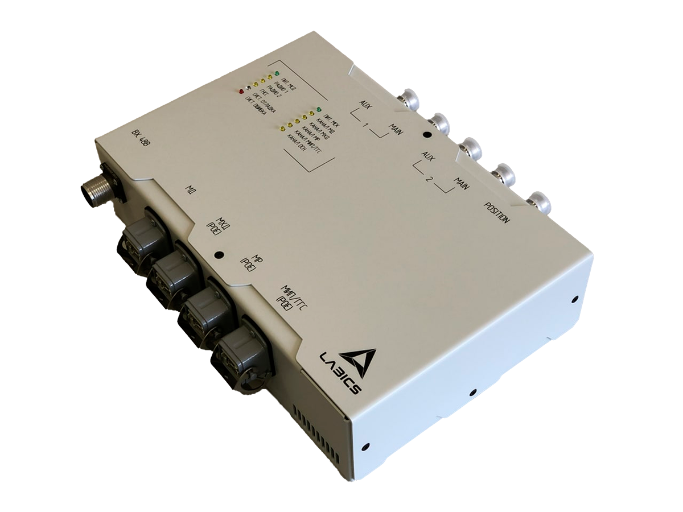
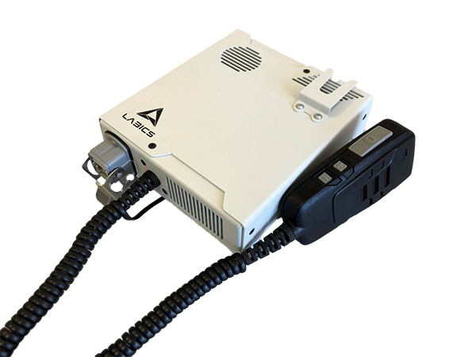
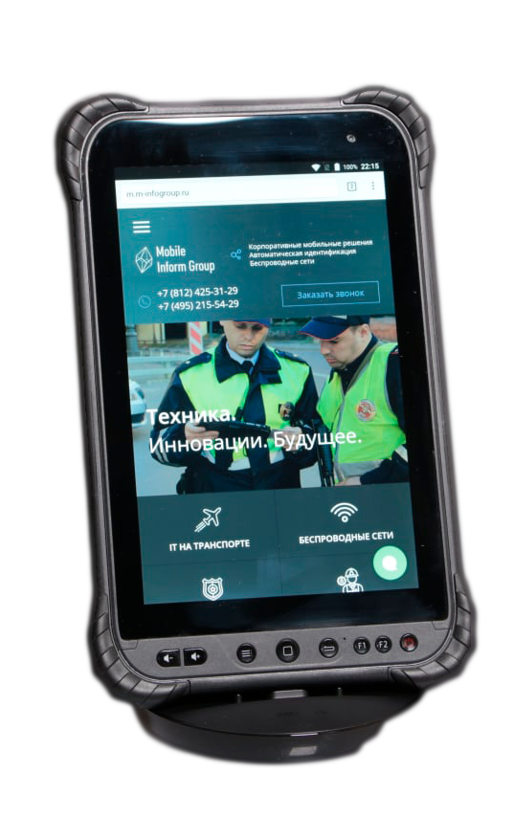
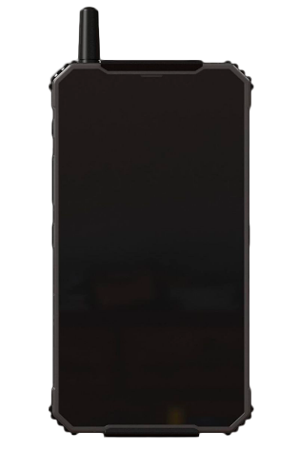
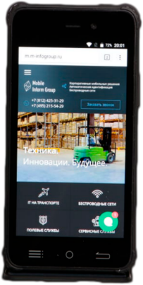
Реализованные продукты
Разработка и производство системы радиосвязи технологий 4G LTE
ЛАД-АС-360
ЛАД-АС-360-01
ЛАД-АС-В-МД-01
ЛАД-АС-1800-01
ЛАД-АС-360-02-М1
ЛАД-АС-450-02-М1
ЛАД-АС-1800-02-М1
ЛАД-АС-2300-02-М1
Возимые абонентские станции ЛАД-АС
Носимые абонентские станции ЛАД-АС
Возимые ЛАД-АС-360-01 для метрополитена
Носимые
Модуль сетевого доступа
АП ГГС
Планшет
Смартфон

Slide 12
СПАСИБО ЗА ВНИМАНИЕ

